Slide 1
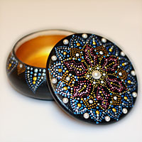
Точечная техника
Учитель технологии
МОУ «Лицей №5»
Народная Н.Ю.
2013 г.

Slide 2
Точечная роспись пришла к нам из древних времен благодаря искусству австралийских аборигенов, которые использовали эту технику для того, чтобы передать через поколения свое послание об их истории, укладе жизни, победах и поражениях. В наше время у нас есть возможность воспользоваться этой техникой и с помощью множества различных по цвету и размеру точек создать свое послание, свои неповторимые узоры и рисунки, передать настроение и ощущения, декорируя любые поверхности.
Направление в оформлении изделий в виде создания узоров или рисунков из точек называется point-to-point.

Slide 3
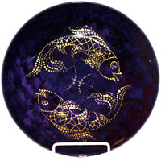
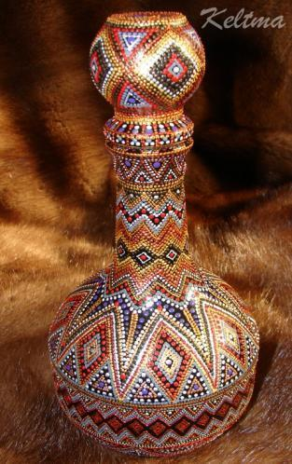
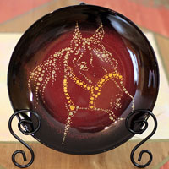
Точечная роспись Point to Point сегодня является одним из наиболее эффектных, а потому и востребованных видов декорирования.

Slide 4
Рекомендации
1. Для того, чтобы работать контурами, совершенно не обязательно уметь хорошо рисовать. Ведь все могут изобразить примитивные фигурки – листочки, цветочки, зверюшек для ребенка. Этих навыков вполне достаточно! 2. Любой сложный узор состоит из набора простых элементов. Нужно просто уметь выделять эти части. 3. Начинать рисование лучше на простых и ненужных вещах, для этого лучше всего подходят бутылки. На них можно смело экспериментировать, не боясь испортить. Не стоит сразу браться за хорошие и ценные предметы – выкинуть потом жаль, испортить страшно. Отсюда и напряжение, скованность. Рука дрожит и ничего не получается.

Slide 5
МАТЕРИАЛЫ И ИНСТРУМЕНТЫ
Акриловый контур, насадки для контуров, грунтовка, коллер, акриловый лак, спирт, влажные салфетки, ватные палочки, иголка, карандаш, фломастеры, калька, ножницы, бумага, кусочек ткани , нождачная бумага.
.
ПОВЕРХНОСТИ ДЛЯ РОСПИСИ И ДЕКОРИРОВАНИЯ:
СТЕКЛО, МЕТАЛЛ, КЕРАМИКА, КОЖА, ДЕРЕВО, ПЛАСТИК и .т. д..

Slide 6
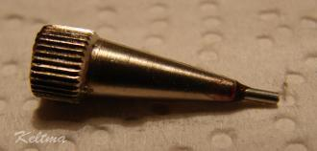
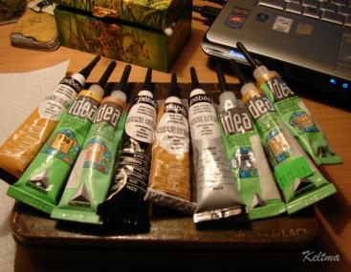
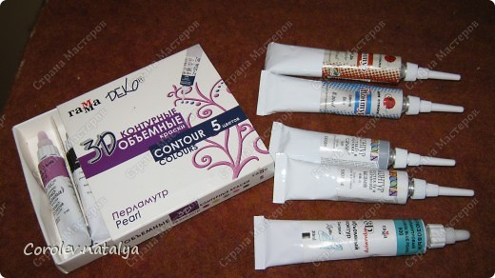
КОНТУРЫ Контуры бывают разных фирм и с разными насадками на носиках. Фирма "Гамма" самые жидкие контуры.У"Гаммы" самый большой спектр цветов. Фирма "Декола" неплохие контуры, с тонкими носиками
Насадка

Slide 7
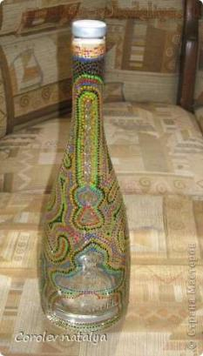
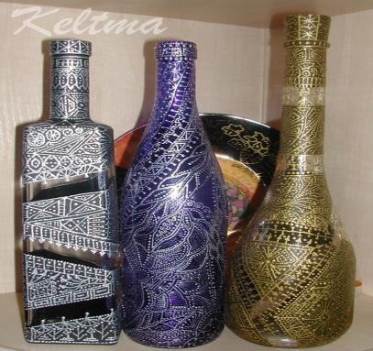
Лучшим фоном для росписи является черный. Однако неплохо смотрятся темные фиолетовый, синий, бордовый, коричневый, болотный. Очень легкая и ажурная роспись получается на прозрачном фоне, но узоры должны быть мелкими.
Подготовка поверхности- (обезжиревание, грунтовка)

Slide 8
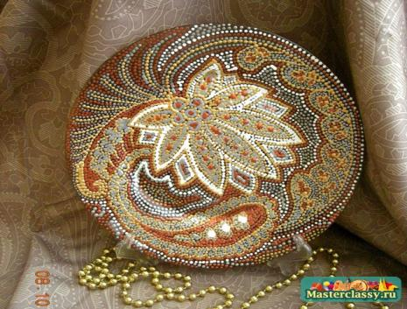
Стекло – нужно обезжирить, покрыть грунтом или краской нужного цвета и 2 слоями лака. Дерево – зашкурить неровности, покрыть черным грунтом и 2 слоями лака.
Металл, пластик – грунтовка подходящая для этих материалов, краска или черный грунт, 2 слоя лака. Кожа, винил и т.д. – для росписи часто используют записные книжки, альбомы, обложки и прочее. Старайтесь покупать для этих целей вещи с обложками темного цвета, без тиснения и рисунков. Их остается только в 2 слоя покрыть лаком. Если нужно расписать цветные обложки – опять грунт и лак.

Slide 9
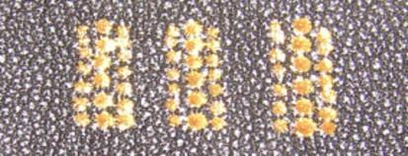
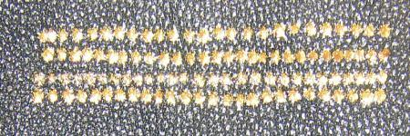
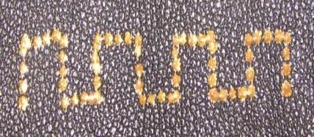
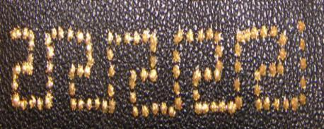
РОСПИСЬ Любой сложный узор состоит из набора простых элементов. Ничего нового в этой области мы не придумаем, так что воспользуется готовыми. Узоров существует очень большое количество, но я, в основном, использую вот такие:

Slide 10
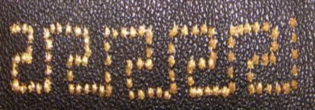
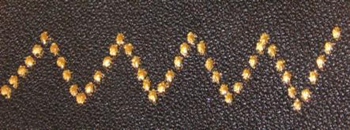
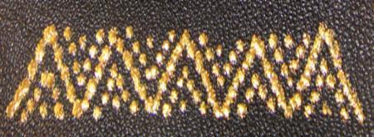
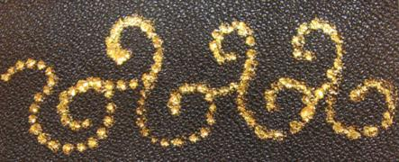
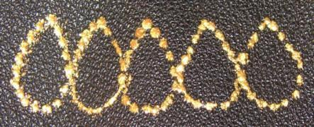

Slide 11
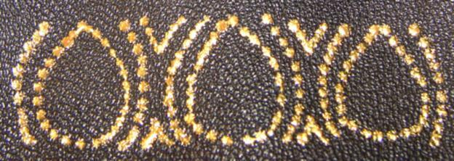

Slide 12
Спасибо
Желаю творческих успехов!

